Slide 1
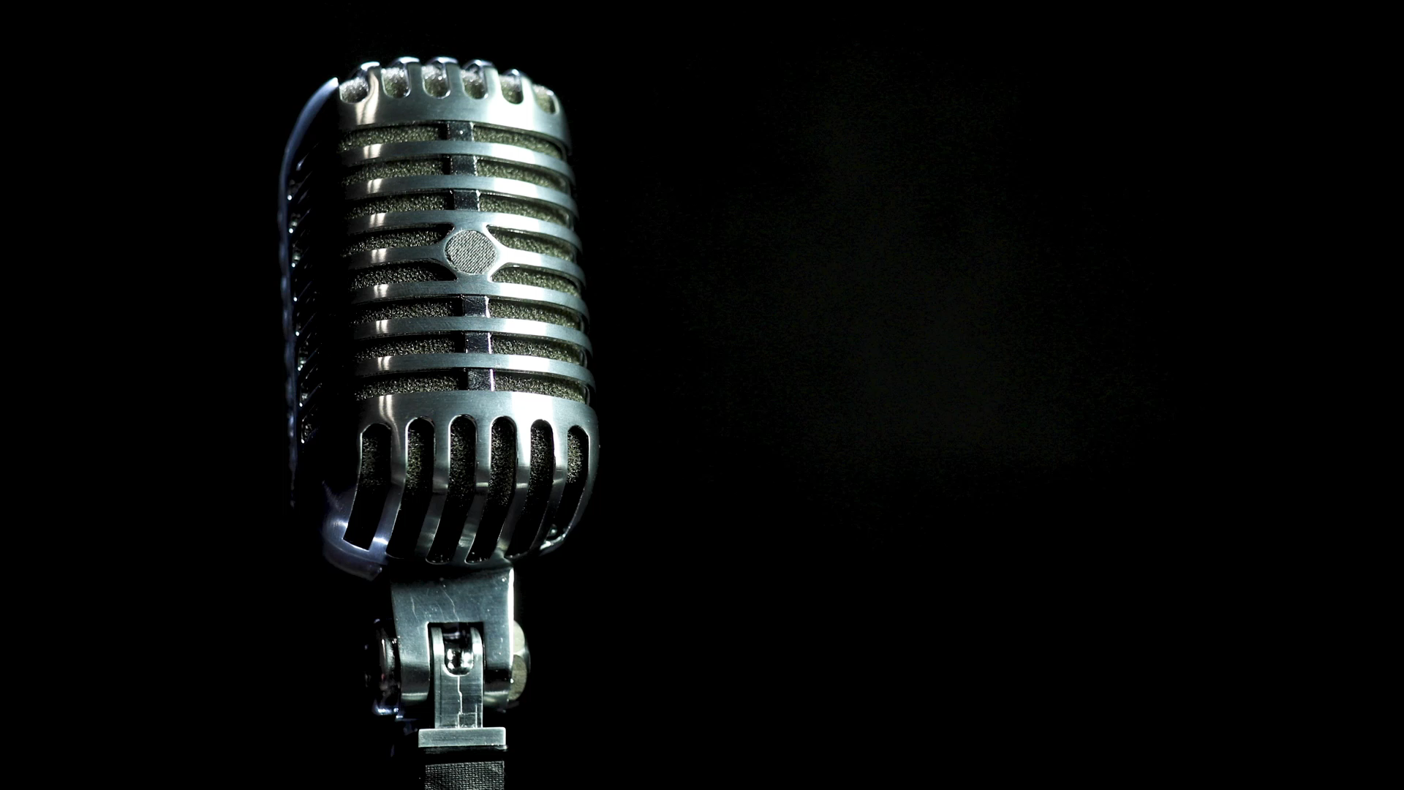
Efeito Doppler para Ondas Sonoras
Componente Curricular: Física
2ª Série do Ensino Médio

Slide 2
O que será estudado...
01
Contexto Histórico
04
Análise Gráfica
Breve linha do tempo.
Representação gráfica.
Definição do Fenômeno
Aplicações
02
05
Abordagem qualitativa.
Situações do cotidiano.
Análise Matemática
Referências
03
06
Abordagem das equações.
Principais acessos.
Efeito Doppler para Ondas Sonoras

Slide 3
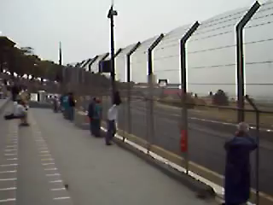
Introdução
(1)
Efeito Doppler para Ondas Sonoras
3

Slide 4

Introdução
Como você descreveria a situação apresentada no vídeo em função das características fisiológicas do som e das grandezas frequências e comprimento de onda?
Qual a causa dessa alteração nas propriedades do som detectada pela plateia?
Efeito Doppler para Ondas Sonoras
4

Slide 5
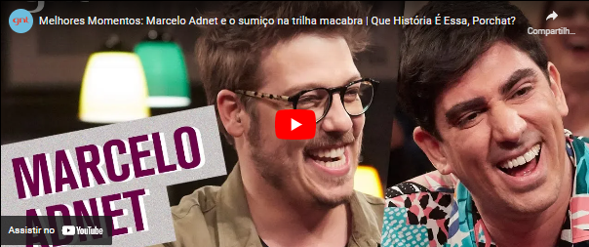
Introdução
00
Por que os atores conseguiram detectar uma variação no som emitido pelo apito dos bombeiros?
Efeito Doppler para Ondas Sonoras
5

Slide 6
01
Contexto Histórico
Efeito Doppler
Efeito Doppler para Ondas Sonoras
6

Slide 7
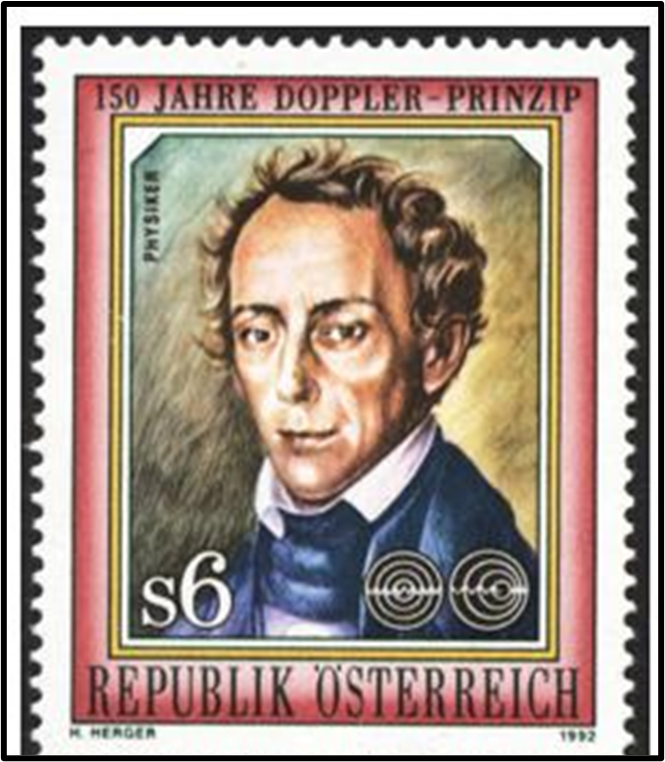
Johann Christian Andreas Doppler
Johann Doppler nasceu na Áustria e realizou seus primeiros estudos em Salzburgo, sua cidade natal.
Os estudos secundários foram realizados em Linz ;
Em 1825, formou-se em matemática na Universidade Técnica de Viena;
Estudou matemática, mecânica e astronomia;
Foi diretor do Instituto de Física e professor de Física Experimental na Universidade de Viena;
(2)
Imagem: Johann Doppler (1803-53).
Fonte: EFDeportes.com, Revista Digital, 2012.
Efeito Doppler para Ondas Sonoras
7

Slide 8
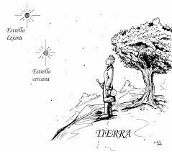
Johann Christian Andreas Doppler
Imagem: representação da observação das Estrelas Duplas.
Em 1842, previu um efeito que se aplica a qualquer fenômeno ondulatório;
Fundamental por sua aplicação Tecnológica em diversos campos da ciência.
(Fernandes et al. 2016, p. 2.)
Em 1842, editou a obra Sobre as Cores da Luz Emitida pelas Estrelas Duplas (Über das farbige Licht der Doppelsterne), onde descreve o efeito Doppler.
Observou que o comprimento de uma onda sonora produzida por uma fonte em movimento se alterava.
(2)
Fonte: Anales de Radiología, México 2003;2: p. 102.
Efeito Doppler para Ondas Sonoras
8

Slide 9
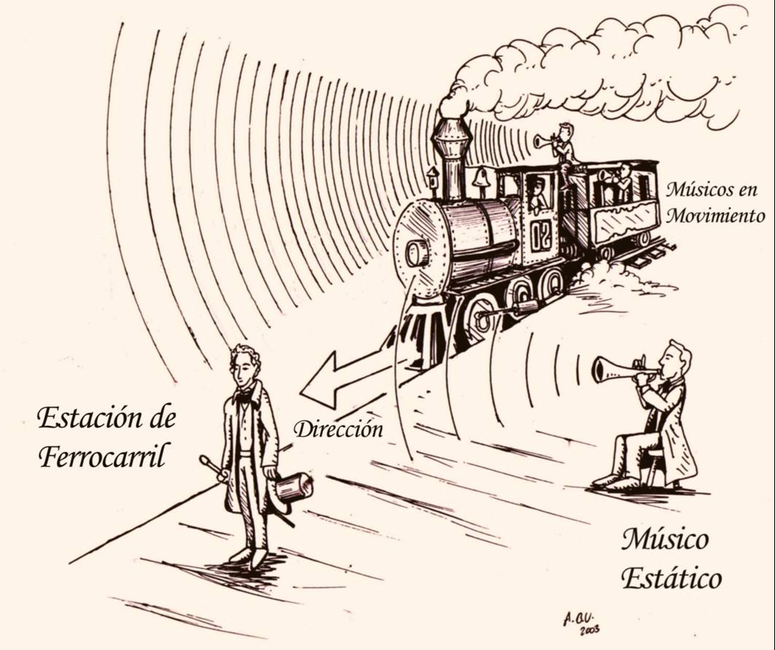
Verificação do Efeito Doppler
Imagem: Experimento em uma estação ferroviária.
A primeira verificação do efeito Doppler foi com ondas sonoras, em 1845, conduzida pelo cientista holandês Christophorus Henricus Diedericus Buys Ballot (1817-1890).
Neste experimento antológico, um músico tocava uma nota num trem em movimento, enquanto dois conjuntos de músicos identificavam a nota que ouviam estando posicionados ao lado dos trilhos, sendo que de um grupo o trem se aproximava enquanto que do outro se afastava.
(Fernandes et al. 2016, p. 2.)
Fonte: Anales de Radiología México 2003;2: p. 103.
Efeito Doppler para Ondas Sonoras
9

Slide 10
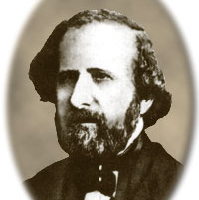
Armand Hyppolyte Louis Fizeau
Imagem: Armand Fizeau (1819-1896).
Em 1848, descobriu o fenômeno do efeito Doppler em ondas eletromagnéticas, de forma independente de Doppler, por isso é este mesmo fenômeno foi chamado efeito Doppler-Fizeau;
Fizeau, considerou o efeito Doppler como sendo a causa do desvio para o vermelho das linhas espectrais observadas nas estrelas.
(3)
Fonte: Expressões moleculares - Pioneiros nas Ciências Ópticas (4).
Efeito Doppler para Ondas Sonoras
10

Slide 11
02
Definição do efeito Doppler
Considerações iniciais.
Efeito Doppler para Ondas Sonoras
11

Slide 12
Efeito Doppler: considerações iniciais
Consideraremos somente o caso particular no qual a velocidade da fonte e a velocidade do ouvinte possuem direções ao longo da linha reta que os une.
Considerar positivo o sentido do ouvinte O para a fonte sonora F.
A velocidade do som Vs em relação ao meio será sempre considerada positiva.
Efeito Doppler para Ondas Sonoras
12

Slide 13
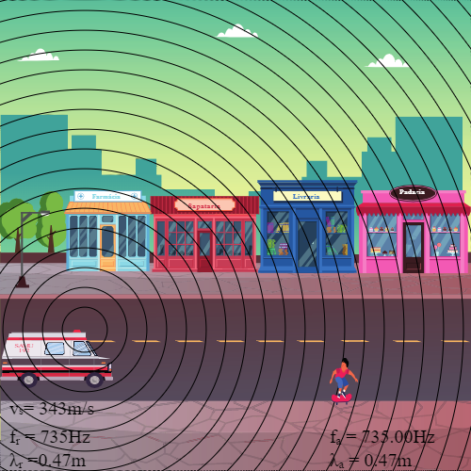
Fonte sonora e observador fixos na Terra
Imagem: Fonte e observador em repouso em relação ao ar.
Quando uma fonte sonora isotrópica está estacionada no acostamento de uma avenida com a sirene ligada emitindo ondas numa dada potência e um dado observador também estiver parado ouvirá o som da sirene com a mesma frequência emitida pela fonte, como ilustra a Figura ao lado.
Fonte: simulação do efeito Doppler (5).
Efeito Doppler para Ondas Sonoras
13

Slide 14
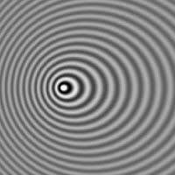
Efeito Doppler
Quando existe um movimento relativo entre uma fonte sonora e um ouvinte, a frequência do som percebida pelo ouvinte é diferente da frequência do som emitido pela fonte.
A frequência é maior quando a fonte sonora e o observador se aproximam.
A frequência é menor quando a fonte sonora e o observador se afastam.
05
Efeito Doppler para Ondas Sonoras
14

Slide 15
Efeito Doppler
O efeito doppler é o fenômeno que explica o fato da sirene de uma ambulância ou do apito de um trem soarem mais agudos quando estão se aproximando de um observador e mais graves quando estão se afastando do observador (NUSSENZVEIG, 2018, P. 147).
Assim, esse som percebido pelo observador depende da quantidade de frentes de ondas detectados por ele em um intervalo de tempo, chamado de frequência percebida.
Efeito Doppler para Ondas Sonoras
15

Slide 16
03
Análise Matemática
Abordagem das equações.

Slide 17
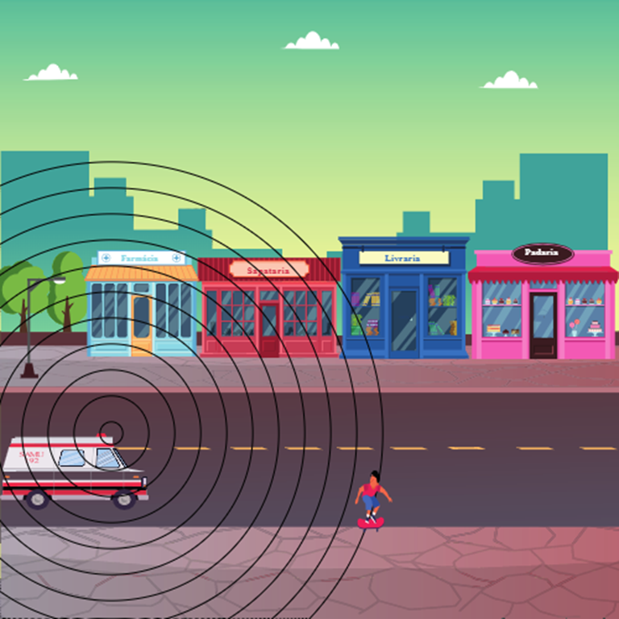
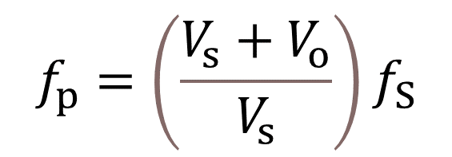
Fonte em repouso e observador em movimento
Imagem: observador aproximando-se da fonte.
I - Se aproximando de uma fonte F.
Considere um ouvinte O se deslocando com velocidade Vo, em unidades do SI.
$$f_{p}=\left(\frac{V_{s}+V_{o}}{V_{s}}\right)f_{S}$$
Som mais agudo, frequência percebida maior que a emitida pela fonte.
Fonte: simulação do efeito Doppler (5).
Efeito Doppler para Ondas Sonoras
17

Slide 18
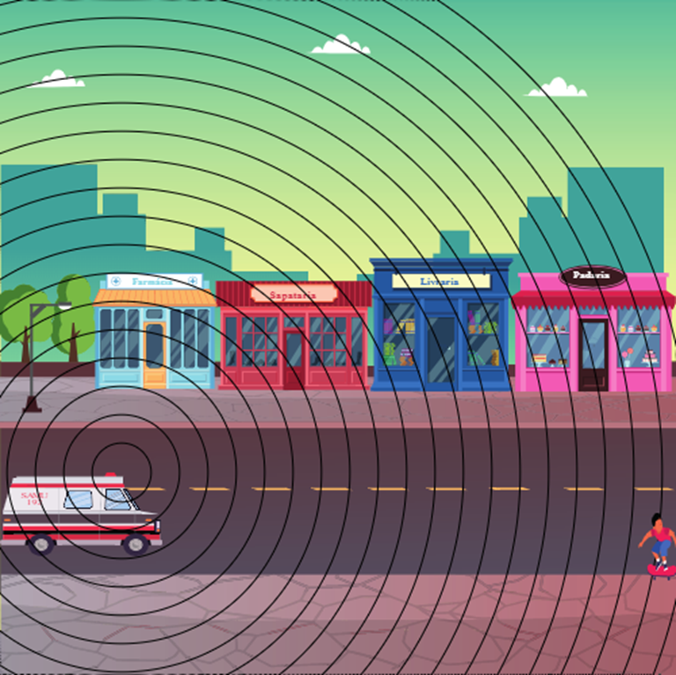
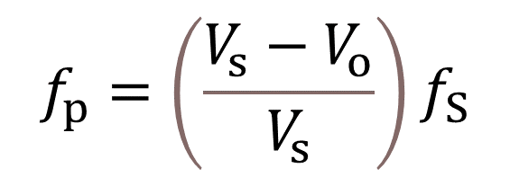
Fonte em repouso e observador em movimento
II - Se afastando de uma fonte F.
Considere um ouvinte O se deslocando com velocidade Vo, em unidades do SI.
Imagem: observador afastando-se da fonte.
$$f_{p}=\left(\frac{V_{s}−V_{o}}{V_{s}}\right)f_{S}$$
Som mais grave, frequência percebida menor que a emitida pela fonte.
Fonte: simulação do efeito Doppler (5).
Efeito Doppler para Ondas Sonoras
18

Slide 19
Fonte em movimento e observador em repouso
Suponha agora que a fonte está se movendo, com velocidade Vf e o observador O em repouso.
A velocidade da onda em relação ao meio no qual ela se propaga (o ar) é ainda igual a Vs, pois essa velocidade só depende das propriedades do meio e não se altera quando a fonte se move (YOUNG, 2008, p. 163).
Efeito Doppler para Ondas Sonoras
19

Slide 20
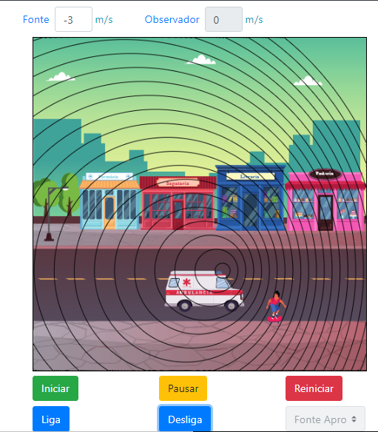
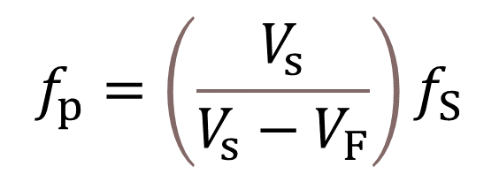
Fonte em movimento e observador em repouso
Imagem: fonte aproximando-se do observador.
I – Fonte se aproximando do observador.
$$f_{p}=\left(\frac{V_{s}}{V_{s}−V_{F}}\right)f_{S}$$
Som mais agudo, frequência percebida maior que a emitida pela fonte.
Fonte: simulação do efeito Doppler (5).
Efeito Doppler para Ondas Sonoras
20

Slide 21
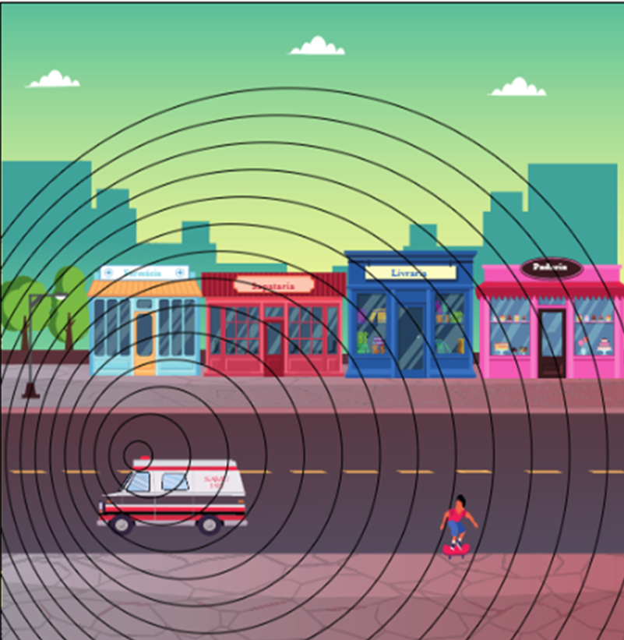
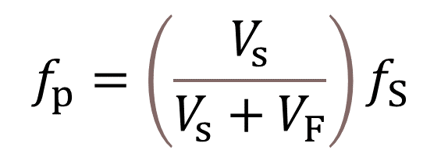
Fonte em movimento e observador em repouso
II – Fonte se afastando do observador.
Imagem: fonte afastando-se do observador.
$$f_{p}=\left(\frac{V_{s}}{V_{s}+V_{F}}\right)f_{S}$$
Som mais grave, frequência percebida menor que a emitida pela fonte.
Fonte: simulação do efeito Doppler (5).
Efeito Doppler para Ondas Sonoras
21

Slide 22
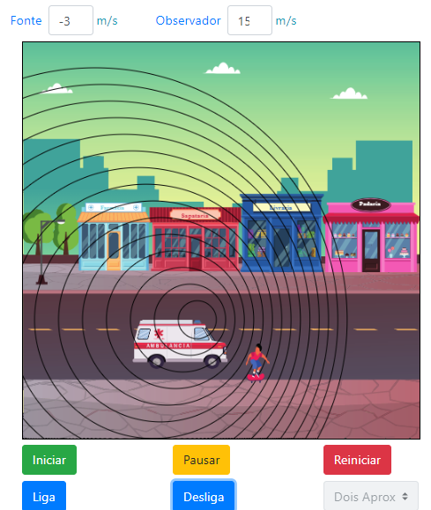
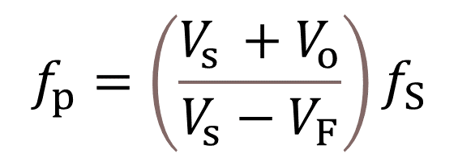
Fonte e observador em movimento
Imagem: fonte e observador se aproximando.
I – Aproximação.
$$f_{p}=\left(\frac{V_{s }+V_{o}}{V_{s}−V_{F}}\right)f_{S}$$
Som mais agudo, frequência percebida maior que a emitida pela fonte.
Fonte: simulação do efeito Doppler (5).
Efeito Doppler para Ondas Sonoras
22

Slide 23
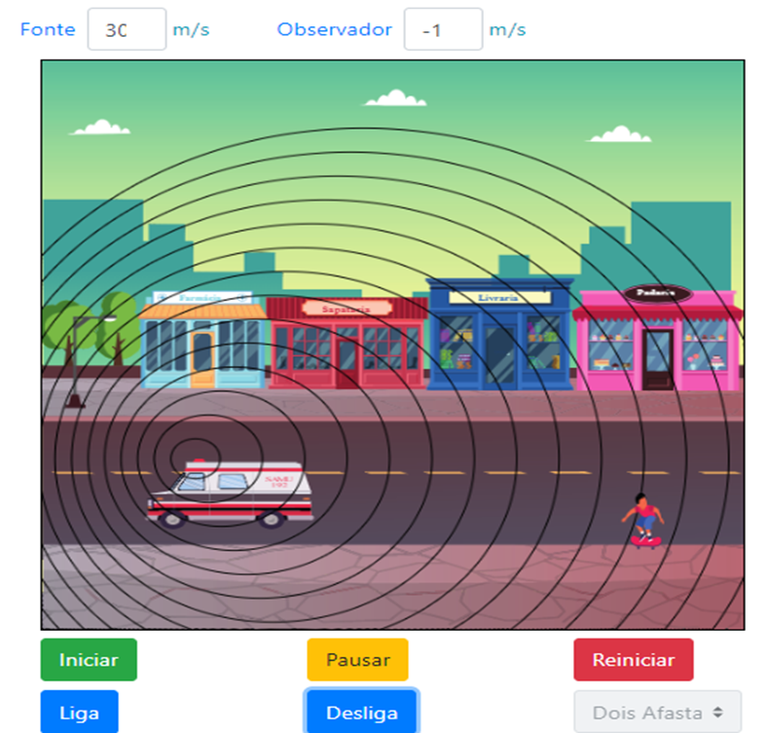
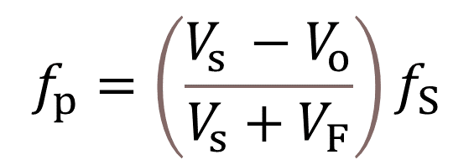
Fonte e observador em movimento
Imagem: fonte e observador afastando-se.
II – Afastamento.
$$f_{p}=\left(\frac{V_{s }−V_{o}}{V_{s}+V_{F}}\right)f_{S}$$
Som mais grave, frequência percebida menor que a emitida pela fonte.
Fonte: simulação do efeito Doppler (5).
Efeito Doppler para Ondas Sonoras
23

Slide 24
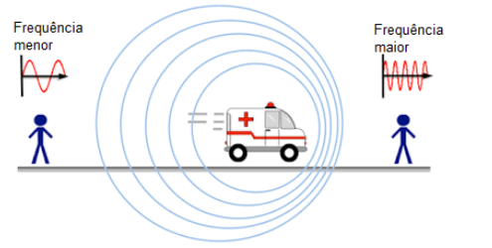
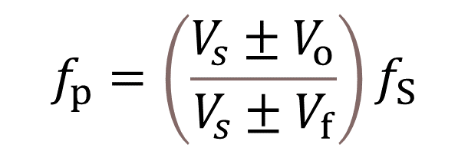
Equação geral do efeito Doppler
Imagem: representação do efeito Doppler.
$$f_{p}=\left(\frac{V_{s}±V_{o}}{V_{s}±V_{f}}\right)f_{S}$$
Fonte: Blogs de ciências (UNICAMP) (7).
Efeito Doppler para Ondas Sonoras
24

Slide 25
04
Análise gráfica
Efeito Doppler
Efeito Doppler para Ondas Sonoras
25

Slide 26
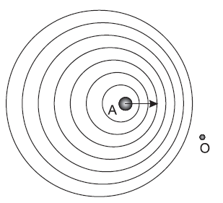
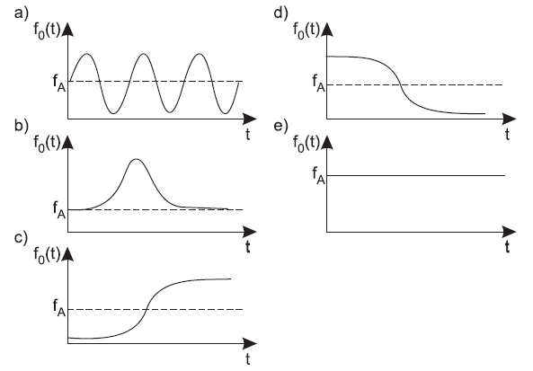
Representação Gráfica
ENEM 2016 - Uma ambulância A em movimento retilíneo e uniforme aproxima-se de um observador O, em repouso. A sirene emite um som de frequência constante fA. O desenho ilustra (Fig. 1) as frentes de onda do som emitido pela ambulância. O observador possui um detector que consegue registrar, no esboço de um gráfico (Fig. 2), a frequência da onda sonora detectada em função do tempo fo(t), antes e depois da passagem da ambulância por ele.
(Fig. 1)
(Fig. 2)
Efeito Doppler para Ondas Sonoras
26

Slide 27
05
Aplicações do efeito Doppler
Situações do cotidiano.
Efeito Doppler para Ondas Sonoras
27

Slide 28
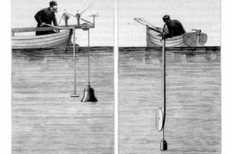
Sonares.
Uma das primeiras aplicações desenvolvidas foi o sonar durante a primeira guerra mundial, para detectar submarinos, utilizando ultrassom (Fernandes et al. 2016, p. 2 a 3).
Imagem: representação do primeiro sonar.
O primeiro registro do uso de um sonar na história foi feito por Leonardo Da Vinci quando ele usou um tubo inserido em água para detectar navios, posicionando o ouvido no tubo (6).
Fonte: Blogpost física (8).
Efeito Doppler para Ondas Sonoras
28

Slide 29
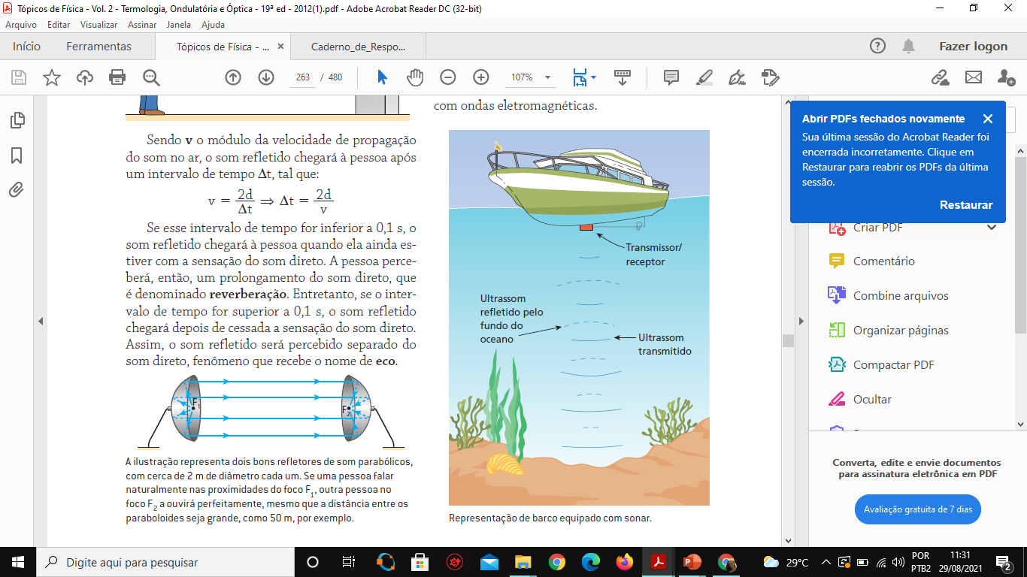
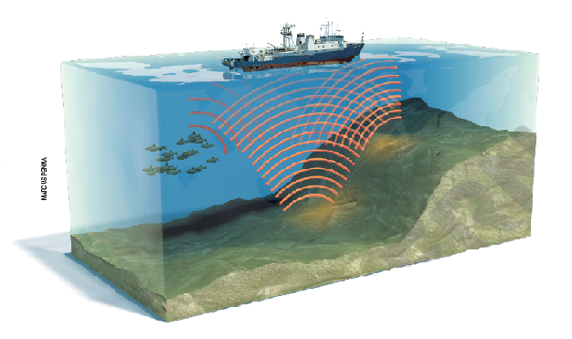
Sonares.
Imagem: representação de um sonar em um barco.
Imagem: representação de um barco com um sonar.
Fonte: Moderna Plus, 2020, p. 134.
Fonte: Tópicos de Física, 2012, p. 263.
Efeito Doppler para Ondas Sonoras
29

Slide 30
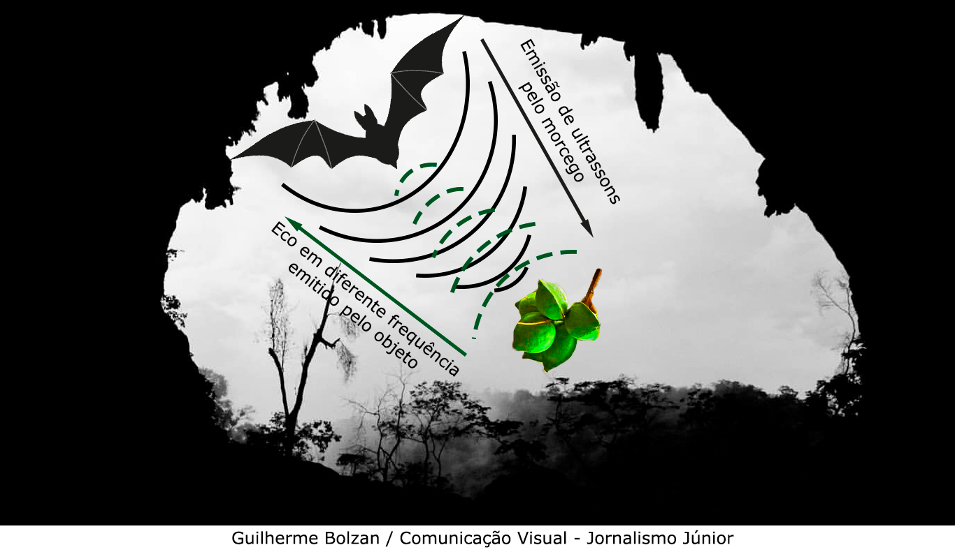
Ecolocalização dos morcegos
Os morcegos se orientam e Iocalizam suas presas emitindo e detectando ondas ultrassônicas, que são ondas sonoras com frequências tão altas que não podem ser percebidas pelos ouvidos humanos. A frequência refletida pela presa é detectada pelo morcego de forma alterada caso a presa esteja em movimento relativo em relação ao morcego.
Efeito Doppler para Ondas Sonoras
30

Slide 31
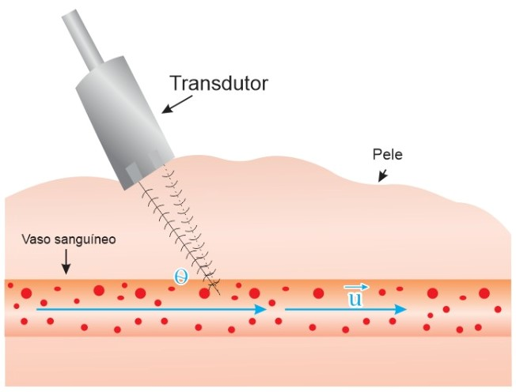
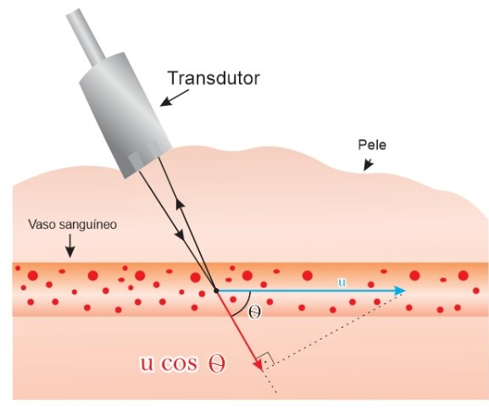
Técnica Doppler de diagnose por ultrassom
Na medicina o efeito Doppler foi aplicado a partir de meados do século XX e é ainda hoje a única forma de se investigar o fluxo sanguíneo de forma não invasiva nos pacientes, seja através da ecocardiografia, na qual o fluxo de sangue no coração é revelado, ou da ultrassonografia obstetrícia, no caso do fluxo sanguíneo fetal e placentário (Fernandes et al. 2016, p. 2 a 3).
Efeito Doppler para Ondas Sonoras
31

Slide 32
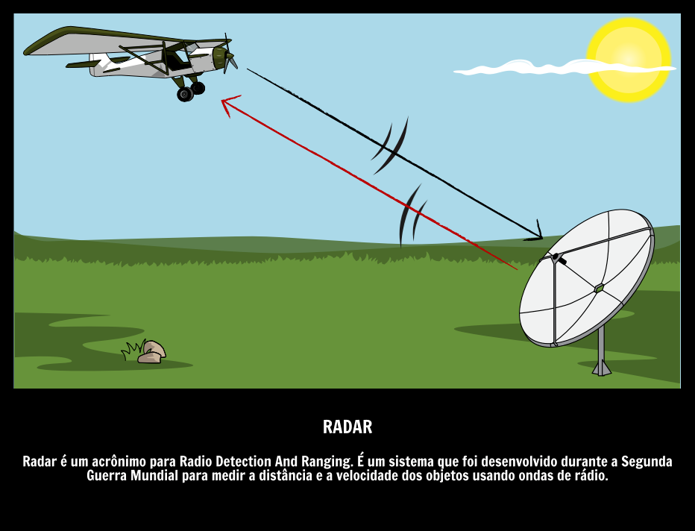
Radares
Imagem: radar.
Os radares, que utilizam ondas de radio, foram desenvolvidos anos 30 do século XX e são hoje amplamente utilizados para determinação de velocidades em usos civis e militares, operando com radiação de micro-ondas ou com luz laser (Fernandes et al. 2016, p. 2 a 3).
Fonte: storyboardthat (10).
Radar é um acrônimo para Radio Detection And Ranging. É um sistema que foi desenvolvido durante a Segunda Guerra Mundial para medir a distância e a velocidade dos objetos usando ondas de rádio. Ele serviu como um sistema de alerta precoce, detectando aeronaves inimigas distantes, que de outra forma eram indetectáveis ​​a olho nu (10).
Efeito Doppler para Ondas Sonoras
32

Slide 33
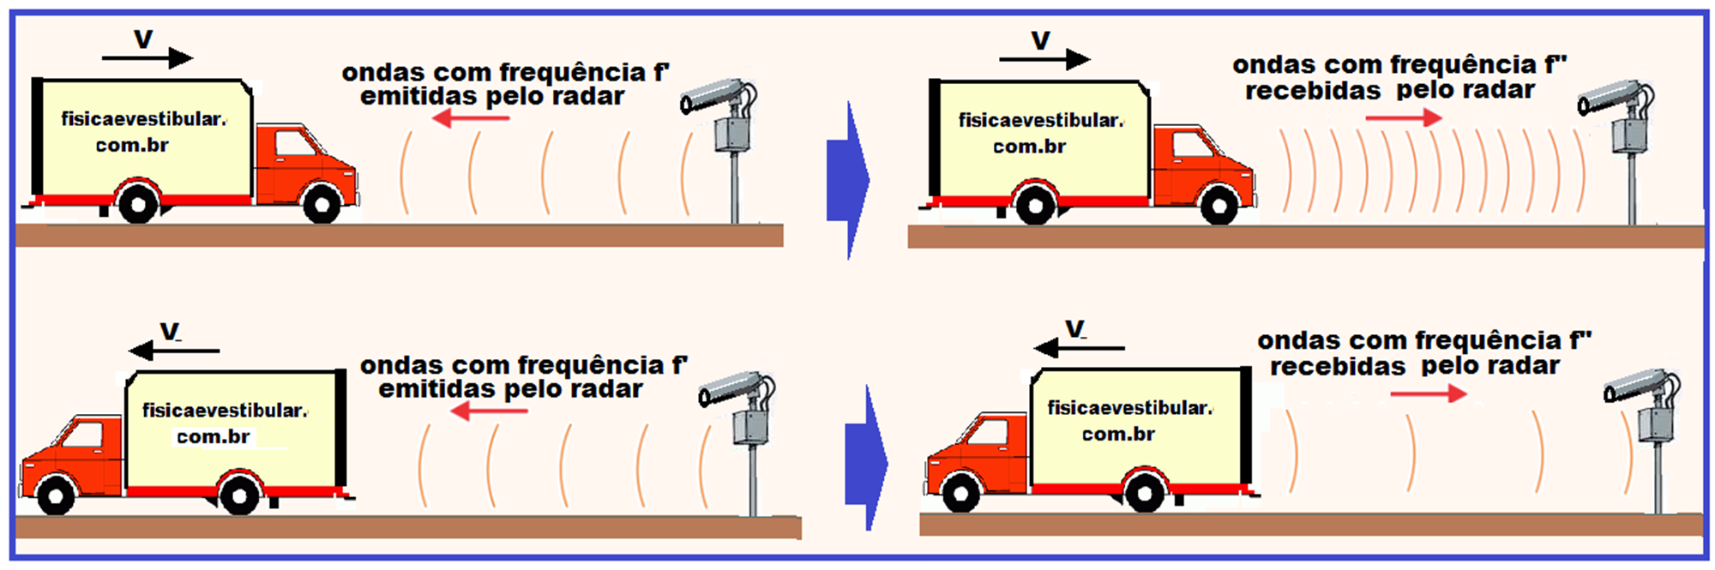
O funcionamento do radar do tipo Doppler
Imagem: representação radar do tipo Doppler.
Baseia-se nos deslocamentos dos móveis. O aparelho emite uma onda eletromagnética de frequência (f’) contínua e constante (11).
Se o corpo em movimento, (por exemplo, automóvel) em questão estiver se movimentando em direção à fonte, o receptor do radar identificará um aumento na frequência (f’’) (11).
Fonte: Física e vestibular (11).
Efeito Doppler para Ondas Sonoras
33

Slide 34
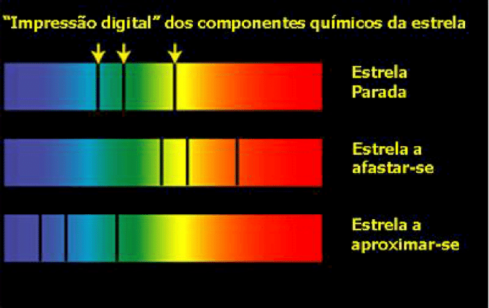
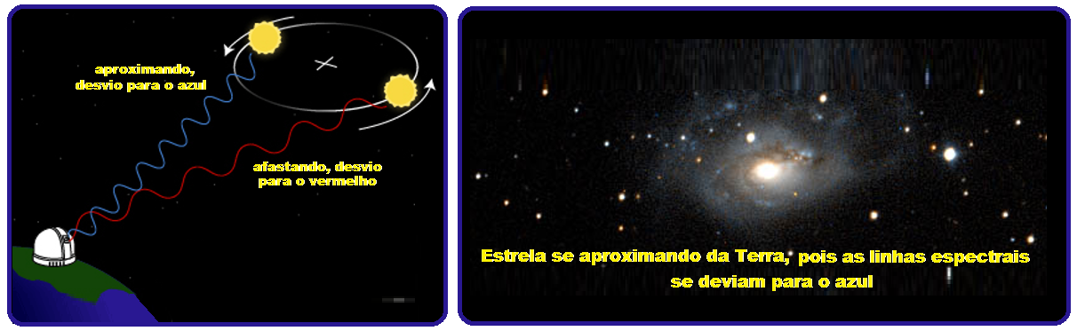
Aplicação na Astronômia
O efeito Doppler pode ser observado também em ondas eletromagnéticas, por meio dele os astrônomos estudam as linhas espectrais das estrelas e galáxias distantes. Observaram que as linhas espectrais desviavam-se para o vermelho, esse desvio aumenta com a distância das estrelas. Assim, conclui-se que o Universo está se expandindo.
Fonte: ROCHA e TORT, 2019, P. 2.
Fonte: Física e vestibular (11).
Fonte: Física e vestibular (11).
Efeito Doppler para Ondas Sonoras
34

Slide 35
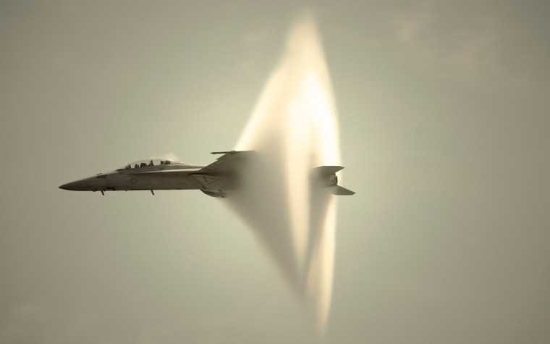
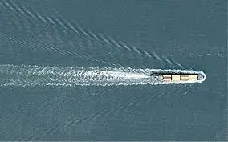
Ondas de Choque
Efeito gerado normalmente quando uma aeronave rompe a barreira do som (Mach 1) (12). O fenômeno do Cone de Mach ocorre quando um corpo se move a uma velocidade maior do que a velocidade característica de propagação das ondas no meio no qual ele está inserido (13).
(12).
(13).
Efeito Doppler para Ondas Sonoras
35

Slide 36
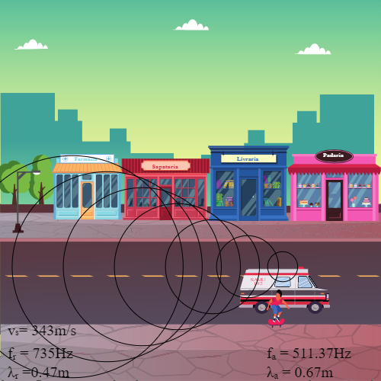
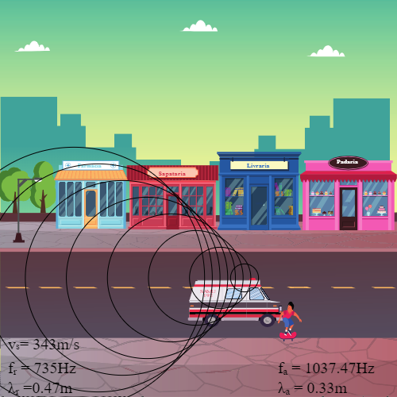
Ondas de Choque
A onda de choque se caracterizada por ser um distúrbio violento na propagação da pressão que se move com uma velocidade maior que a velocidade do som no ar (12).
(05).
Efeito Doppler para Ondas Sonoras
36

Slide 37
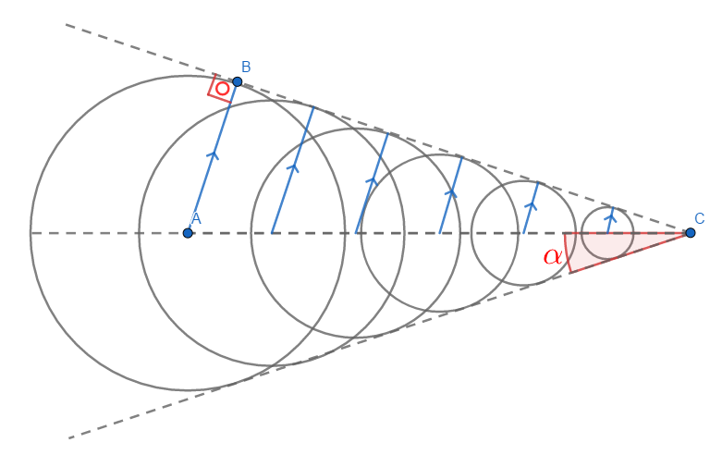
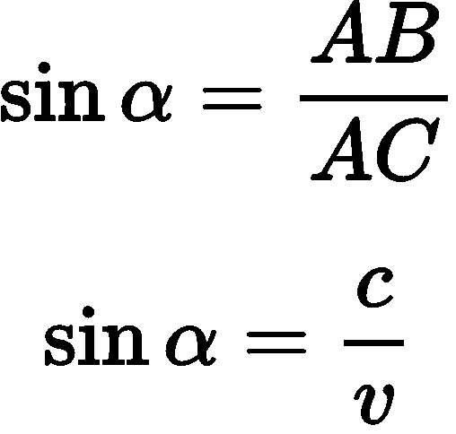
O Cone de Mach
O chamado ângulo de Mach, que nos fornece a relação entre a velocidade do avião e do som (13).
(13).
Efeito Doppler para Ondas Sonoras
37

Slide 38
06
Referências
Principais acessos.

Slide 39
Referências
Endereço
https://youtu.be/qiq9OGAdUA8 . Acesso em: 06/03/2021, às 20:00.
EFDeportes.com, Revista Digital. Buenos Aires, Año 17, Nº 167, Abril de 2012. Disponível: https://efdeportes.com/efd167/a-historia-da-ultrassonografia.htm. Acesso em: 14/02/2021, às 19:00.
FERNANDES, A. C. P. et al. Efeito Doppler com tablet e smartphone. Revista Brasileira de Ensino de Física, v. 38, 2016.
Vargas, Alberto Barrón, et al. "Christian Andreas Doppler (1803-1853)." Anales de Radiología, México. Vol. 2. No. 2. 2003.
https://pt.wikipedia.org/wiki/Hippolyte_Fizeau . Acesso em: 14/02/2021, às 18:00.
https://micro.magnet.fsu.edu/optics/timeline/people/fizeau.html . Acesso em: 14/02/2021, às 18:30.
Efeito Doppler para Ondas Sonoras
39

Slide 40
Referências
Endereço
SEARS, F.; ZEMANSKY, M.W.; YOUNG, H.D. e FREEDMAN, R.A., Física II, 12a .ed., Ed. Addison Wesley, 2008. ISBN 9788588639300.
https://simulacaodoppler.web.app/ . Acesso em: 10/11/2021, às 21:15.
http://fisicaevestibular.com.br/novo/wp-content/uploads/migracao/ondulatoria/doppler/o_2920a23e17065423.html . Acesso em: 10/11/2021, às 22:00.
https://www.explicatorium.com/cfq8/sonar.html#:~:text=O%20primeiro%20registo%20da%20utiliza%C3%A7%C3%A3o,t%C3%A9cnica%20h%C3%A1%20milh%C3%B5es%20de%20anos. Acesso em: 10/11/2021, às 22:25.
https://www.storyboardthat.com/pt/innovations/radar . Acesso em: 10/11/2021, às 23:00.
Efeito Doppler para Ondas Sonoras
40

Slide 41
Referências
Endereço
Moderna plus : ciências da natureza e suas tecnologias : manual do professor. -- 1. ed. -- São Paulo : Moderna, 2020. Vários autores. Obra em 6 v. Conteúdo: O conhecimento científico -- Água e vida -- Matéria e energia -- Humanidade e ambiente -- Ciência e tecnologia -- Universo e evolução.
https://www.blogs.unicamp.br/tortaprimordial/2019/06/13/a-expansao-do-universo/ . Acesso em: 10/11/2021, às 20:45.
http://sonarfisica.blogspot.com/2015/12/historia-do-sonar.html . Acesso em: 10/11/2021, às 22:15.
http://jornalismojunior.com.br/como-a-ecolocalizacao-inspirou-o-sonar/ . Acesso em: 10/11/2021, às 23:13.
Efeito Doppler para Ondas Sonoras
41

Slide 42
Referências
Endereço
ROCHA, V. R.; TORT, A. C. Redescobrindo a lei empírica de Hubble em sala de aula. Revista Brasileira de Ensino de Física, v. 41, 2019.
Villas Bôas, Newton. Tópicos de física : volume 2 / Newton Villas Bôas, Ricardo Helou Doca, Gualter José Biscuola. — 19. ed. — São Paulo : Saraiva, 2012.
NUSSENZVEIG, Herch Moysés. Curso de Física Básica: fluidos, oscilações e ondas, calor. Editora Blucher, 2018.
HALLIDAY, David; RESNICK, Robert; WALKER, Jearl. Fundamentos de física, vol. 2: gravitação, ondas e termodinâmica. Tradução: Ronaldo Sérgio de Biasi, v. 10, 2009.
Efeito Doppler para Ondas Sonoras
42

